Slide 1
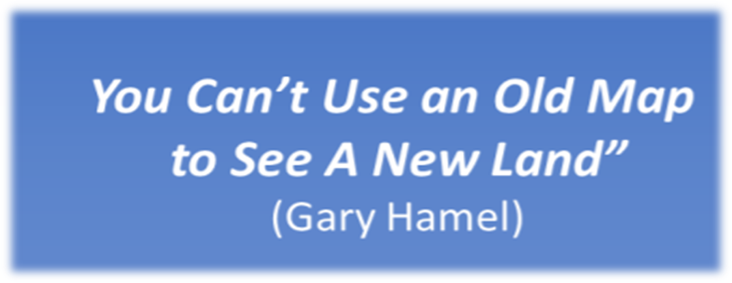
עאמר בדארנה, יסמין מוחמד ומדריכי מחוז מרכז

Slide 2
שלב החימום

Slide 4
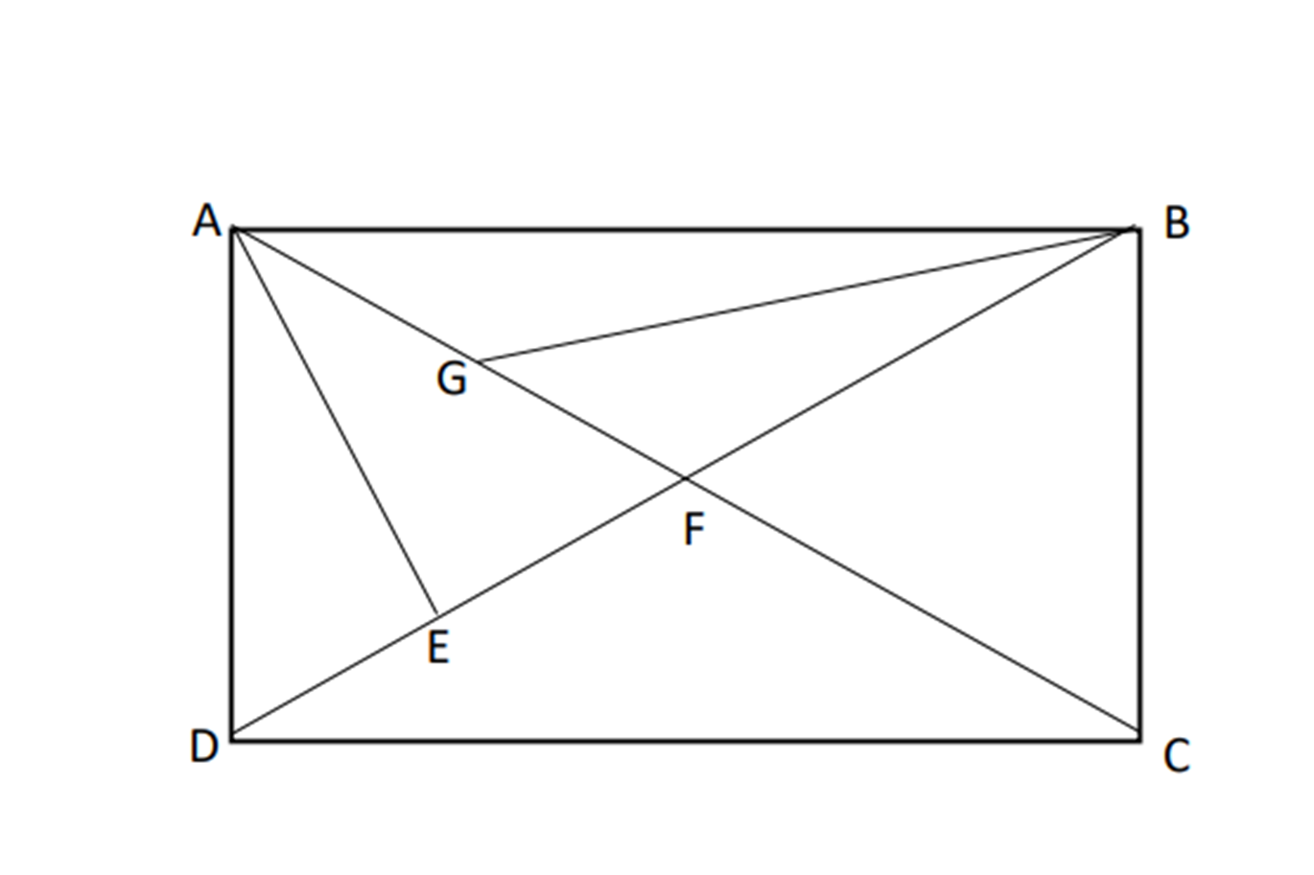
ABCD מלבן.
BG תיכון במשולש AFB∆.
AE תיכון במשולש ADF∆.
השטח של המשולש AED∆ הוא S.
הביעו באמצעות S את השטח של המשולש ABG∆ ואת השטח של המלבן

Slide 5
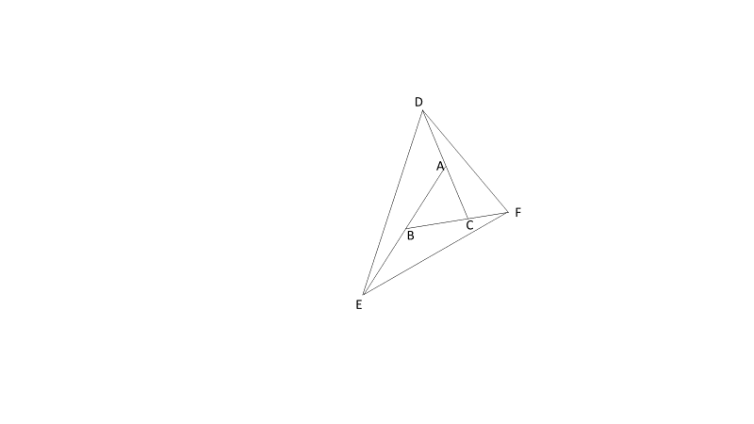
האריכו את צלעותיו של משולש ABC כאורכן וקיבלו משולש DEF. השטח של המשולש ABC הוא S. מצאו את השטח של המשולש DEF באמצעות S.

Slide 7
עוד אתגר…
A
AB=BC=AE
30
AB ניצב על BC
E
x
B
C

Slide 8
מוכנים לתחילת המסע?

Slide 9
סדרו את השרטוטים לפי גודל השטח המשותף לריבוע ולמשולש

Slide 10
أسئلة للنقاش/שאלות לדיון
הציעו שיטה לפתרון הבעיה.
מהו הידע הנדרש על מנת להתמודד עם הבעיה?
המליצו על שיטות להצגת הבעיה בפני התלמידים.
לדעתכם, למי הבעיה מיועדת?
אילו רמזים הייתם נותנים לתלמידים?
האם יש צורות נוספות, חוץ מריבוע, שגם עליהן נוכל לקבל רצף של צורות שוות בשטחן תוך סיבוב זווית מעליהן?

Slide 11
עבודה בחדרים
https://docs.google.com/presentation/d/147SZ3EEPc5ITClSXb6r-4jMiSwsuUC1M9M7udPtjMmc/edit?usp=sharing

Slide 12
رموز ممكنة
يمكن استخدام التطبيق التالي:
https://www.geogebra.org/m/cpc924nr
هذا التطبيق يجسّد تغير الأوضاع بشكل متحرّك, ويعطي رمزًا لاستراتيجية الحل. من خلال بناء الوضعيات يمكننا تمييز مثلثات قائمة الزاوبة متطابقة, والتي نحصل عليها نتيجة التدوير. التطبيق يجسّد ذلك. المساحة التي تنقص من إحدى الجهات عند التدوير يضاق من الجهة الأخرى. لذلك فإن المساحات الثلاث متساوية. بقي على الطلاب برهان التطابق بين المثلث الذي نقص والمثلث الذي أُضيف.

Slide 14
أسئلة للنقاش/שאלות לדיון
הציעו פתרון לבעיה.
כיצד ניתן לקשר בין בעיית שלושת הריבועים לבין בעיית קוביות השוקולד?

Slide 15
עבודה בחדרים
https://docs.google.com/presentation/d/1-SoRFIivPYX15FihamNpFoyRBlkPEOd9zDhplZnSec0/edit?usp=sharing

Slide 17
בעיית החלוקה לשטחים שווים (מטלה)
אחמד ומוחמד שני שכנים. הציור מציג את חלוקת הגבולות של שתי חלקות האדמה שלהם. אחמד ומוחמד מבקשים ממך לעזור להם ליישר את קו הגבול בין שתי החלקות כך ששטח שתי החלקות לא ישתנה.
מוחמד
אחמד

Slide 19
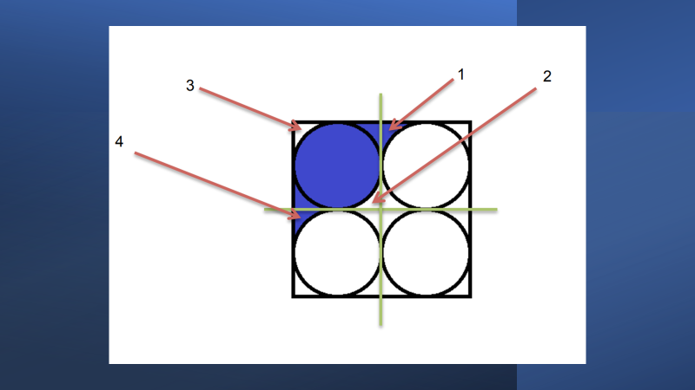

Slide 20
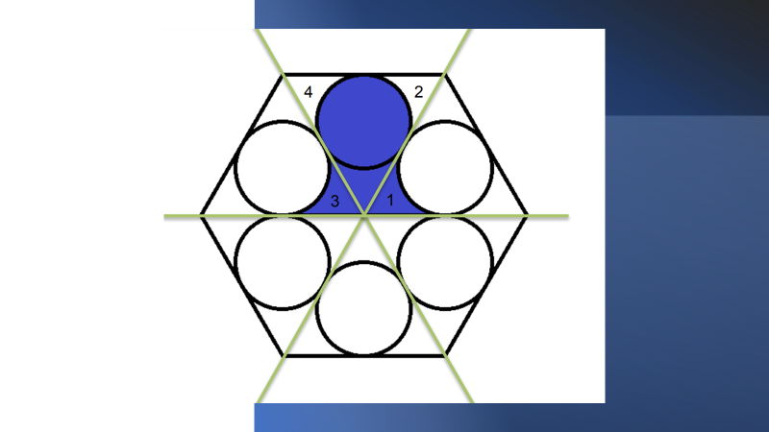

Slide 22
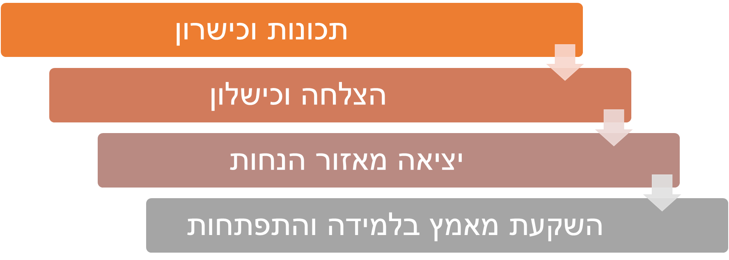
דפוסי חשיבה

Slide 23
